Slide 1



科技 引领未来 英才 助力成功
专注IT培训20年
Notes:
封面

Slide 2
一、那些底层数据结构
Notes:
章节

Slide 3
数组结构
1.查询快。数组的地址是连续的空间，通过首地址可以定位数组，并通过下标找到相应的数组元素。
2.增删慢。数组的长度是固定的，如果需要增/删一个元素，必须创建一个新数组，把数组的数组复制到新数组。原数组清除。
哪个集合底层使用的是数组？
ArrayList底层数组实现，ArrayList数组的默认长度为10
如果元素将满的时候（达到数组长度的0.75），开始按照1.5倍扩容
Notes:
全文字

Slide 4
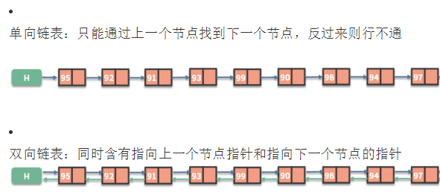
链表结构
1.查询慢。链表中的地址不连续，每次查询元素需要从头开始查询。
2.增删快。链表结构针对每个节点会记录自己的地址和下一个节点地址，增删对整体结构无影响，所以速度快
单向链表：只能通过上一个节点找到下一个节点，反过来则行不通
双向链表：同时含有只上上一个节点指针和指向下一个节点的指针
LinkedList底层链表实现
Notes:
全文字

Slide 5
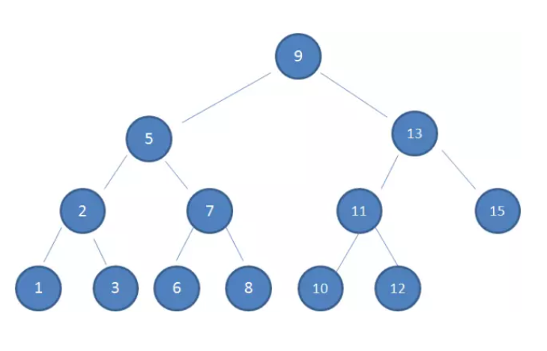
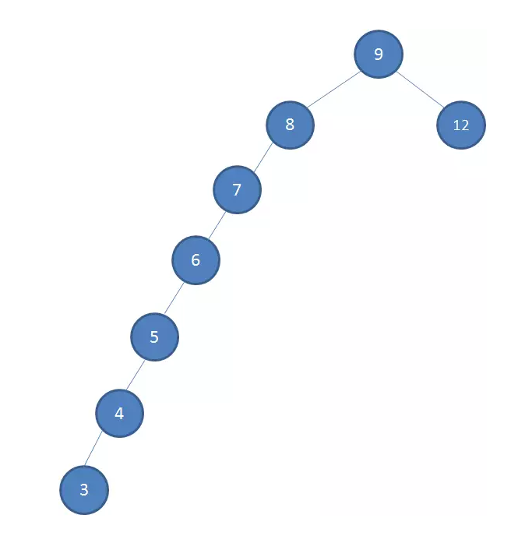
二叉树
1.左子树上所有结点的值均小于或等于它的根结点的值。
2.右子树上所有结点的值均大于或等于它的根结点的值。
3.左、右子树也分别为二叉排序树。
查询效率高：查找某个节点，我们必须从根节点开始遍历。
①、查找值比当前节点值大，则搜索右子树；
②、查找值等于当前节点值，停止搜索（终止条件）；
③、查找值小于当前节点值，则搜索左子树
Notes:
全文字

Slide 6
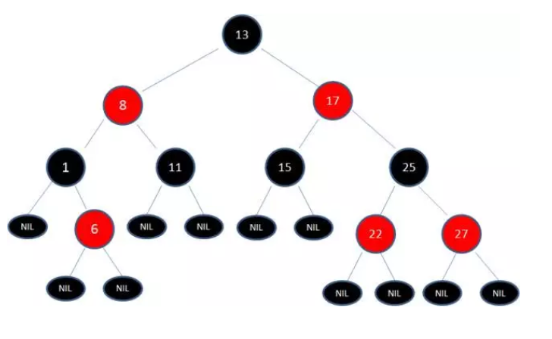
红黑树
1.节点是红色或黑色。
2.根节点是黑色。
3.每个叶子节点都是黑色的空节点（NIL节点）。
4 每个红色节点的两个子节点都是黑色。(从每个叶子到根的所有路径上不能有两个连续的红色节点)
5.从任一节点到其每个叶子的所有路径都包含相同数目的黑色节点
Notes:
全文字

Slide 7
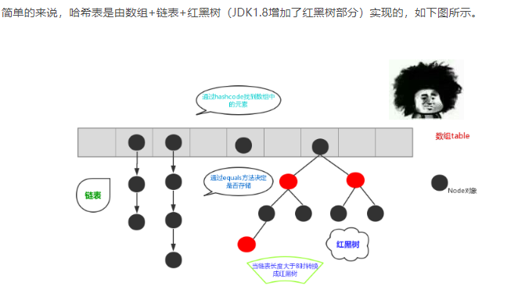
哈希表
在JDK1.8之前，哈希表底层采用数组+链表实现，即使用链表处理冲突，同一hash值的链表都存储在一个链表里。但是当位于一个桶中的元素较多，即hash值相等的元素较多时，通过key值依次查找的效率较低。而JDK1.8中，哈希表存储采用数组+链表+红黑树实现，当链表长度超过阈值（8）时，将链表转换为红黑树，这样大大减少了查找时间。

Slide 8
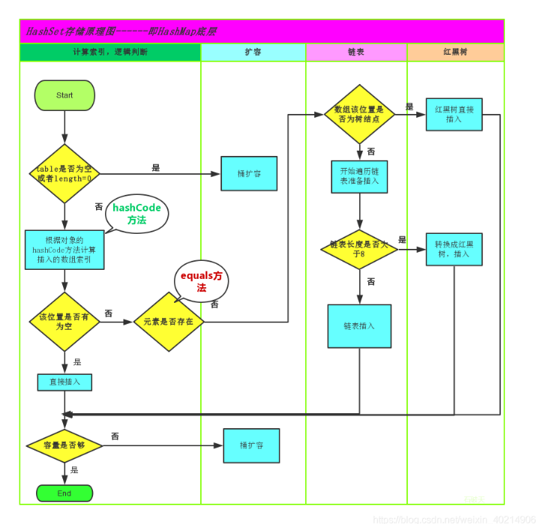
HashSet

Slide 9
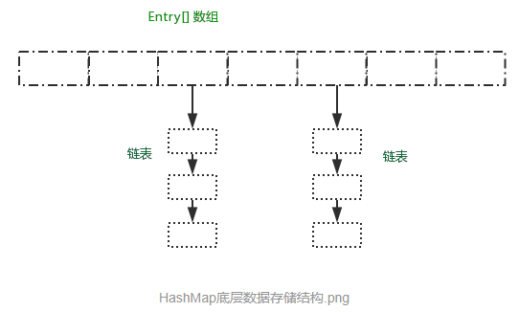
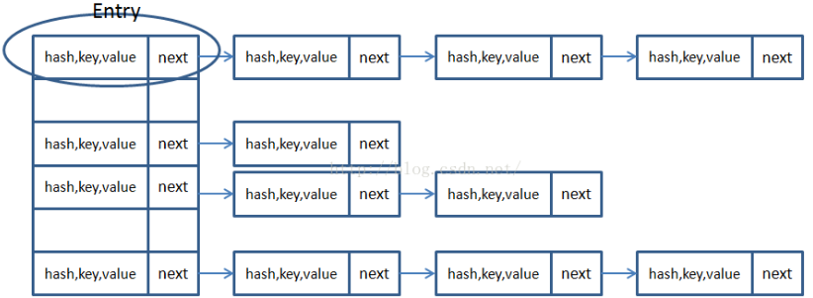
HashMap解决冲突
JDK1.8之前HashMap由数组和链表来实现对数据的存储
HashMap采用Entry数组来存储key-value对，每一个键值对组成了一个Entry实体，Entry类实际上是一个单向的链表结构，它具有Next指针，可以连接下一个Entry实体，以此来解决Hash冲突的问题。
数组存储区间是连续的。数组的特点是：寻址容易，插入和删除困难；
链表存储区间离散。链表的特点是：寻址困难，插入和删除容易。
Notes:
全文字

Slide 10
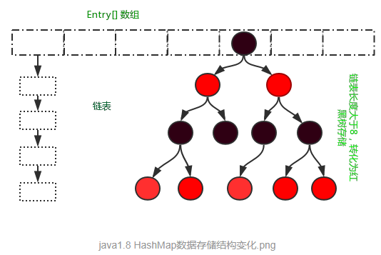
HashMap解决冲突
JDK 1.8的 改变：HashMap采用数组+链表+红黑树实现
Notes:
全文字

Slide 11







Thanks
http://www.863soft.com/cn/
0371-68636863
郑州高新区国家863中部软件园
龙子湖智慧岛
官方微信
史经理：15936248272
QQ：707208853

